Slide 1
ISAU MARCO ANTONIO LOPEZ QUEVEDO
GRADO: QUINTO
CARRERA: MECANICA
ID: 1678
COMPUTACION 2

Slide 2
MOTOR DE COMBUSTION INTERNA
La invención se puede remontar a dos italianos: el padre Eugenio Barsanti, un sacerdote escolapio, y Felice Matteucci, ingeniero hidráulico y mecánico, que ya en 1853 detallaron documentos de operación, construcción y patentes pendientes en varios países europeos como Gran Bretaña, Francia, Italia y Alemania.^{[1]}​
Los primeros prototipos carecían de la fase de compresión; es decir, la fase de succión terminaba prematuramente con el cierre de la válvula de admisión antes de que el pistón llegase a la mitad, lo que provocaba que la chispa que generaba la combustión que empuja la carrera del pistón fuese débil. Como consecuencia, el funcionamiento de estos primeros motores era deficiente. Fue la fase de compresión la que dio una eficiencia significativa al motor de combustión interna, que lograría el reemplazo definitivo de los motores a vapor e impulsaría el desarrollo de los automóviles, ya que lograba desarrollar una potencia igual o mayor en dimensiones considerablemente mucho más reducidas.
Las primeras aplicaciones prácticas de los motores de combustión interna fueron los motores fuera de borda. Esto fue debido a que el principal impedimento para la aplicación práctica del motor de combustión interna en vehículos terrestres era el hecho de que, a diferencia de la máquina de vapor, no podía comenzar desde parado. Los motores marinos no sufren este problema, ya que las hélices están libres de un momento de inercia significativo.
El motor, tal como lo conocemos hoy, fue desarrollado por el alemán Nikolaus Otto, quien en 1886 patentó el diseño de un motor de combustión interna a cuatro tiempos, basado en los estudios del inventor francés Alphonse Beau de Rochas de 1862, que a su vez se basó en el modelo de combustión interna de Barsanti y Matteucci

Slide 3
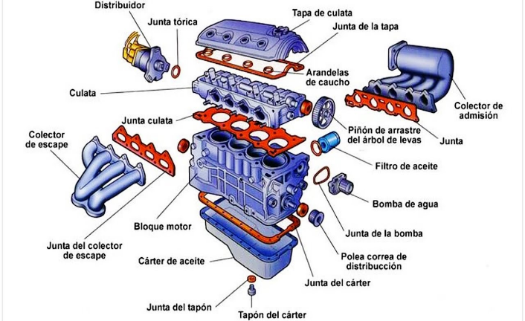
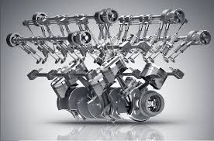
EL MOTOR DE COMBUSTION INTERNA

Slide 4
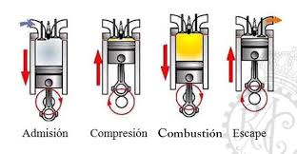
COMO FUNCIONA ?
Un motor de combustión interna funciona quemando combustible dentro de los cilindros para crear un movimiento mecánico que impulsa un vehículo. Este proceso se realiza en un ciclo de cuatro fases: admisión, donde entra la mezcla de aire y combustible; compresión, donde el pistón sube y la comprime; explosión, donde una chispa enciende la mezcla, generando un movimiento del pistón; y escape, donde los gases de la combustión son expulsados.

Slide 5
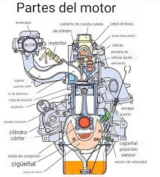
Las Partes Principales
Cilindros: Cámaras cerradas donde ocurre la combustión.
Pistones: Piezas móviles que suben y bajan dentro de los cilindros.
Bujías: Generan la chispa para encender la mezcla de combustible y aire (en motores de gasolina).
Válvulas: Abren y cierran para permitir la entrada de la mezcla y la salida de los gases de escape.
Cigüeñal: Convierte el movimiento lineal de los pistones en un movimiento rotatorio.

Slide 6
El Ciclo de Cuatro Tiempos
1. Admisión:
La válvula de admisión se abre, el pistón baja y la mezcla de aire y combustible entra en el cilindro.
2. Compresión:
Ambas válvulas se cierran, el pistón sube y comprime la mezcla de aire y combustible.
3. Explosión:
Una chispa enciende la mezcla comprimida, creando una explosión que empuja el pistón hacia abajo, generando energía.
4. Escape:
La válvula de escape se abre, el pistón sube y expulsa los gases resultantes de la explosión fuera del cilindro.
Este ciclo se repite continuamente, generando la energía mecánica necesaria para mover un vehículo

Slide 7
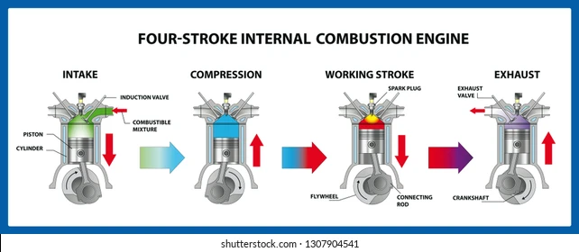
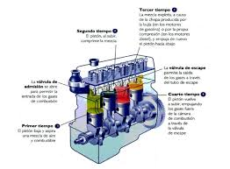
MOTOR DE COMBUSTION IMAGEN

